Slide 1
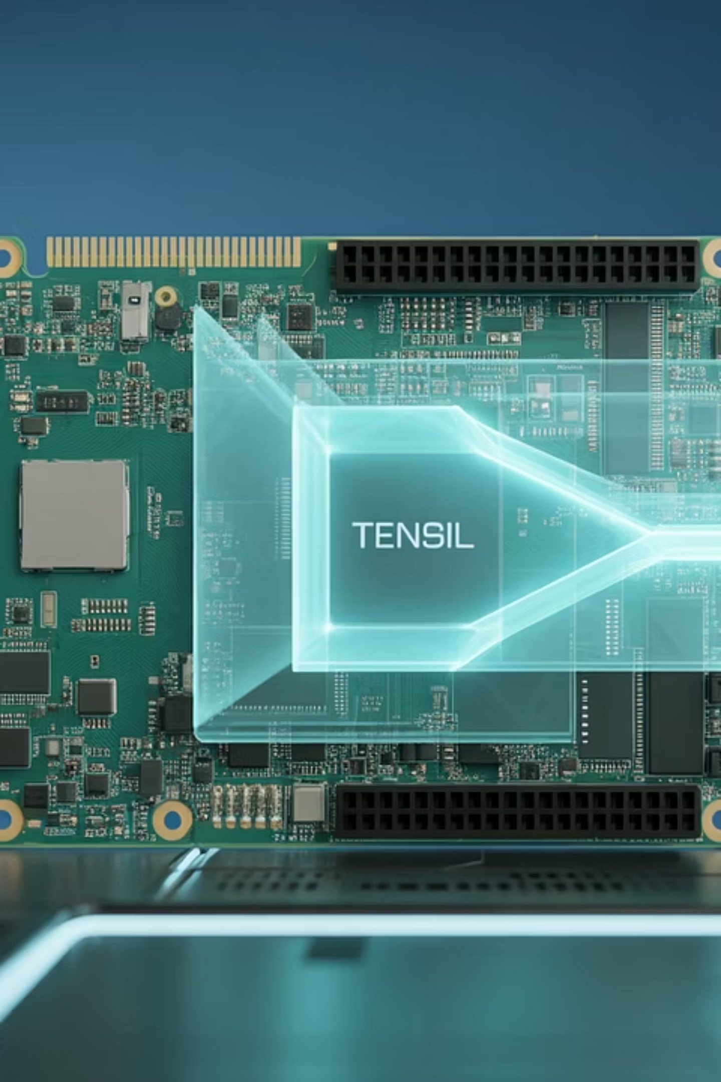
Projet Tensil + Ultra96-V2: Défis et Solutions
Ce document technique présente notre expérience d'implémentation d'un accélérateur d'intelligence artificielle d’un vit sur FPGA à l'aide de Tensil et de la carte Ultra96-V2. Nous détaillons les défis techniques rencontrés et les solutions que nous avons développées au cours de ce projet complexe.

Slide 2
Agenda
Présentation du projet
Vue d'ensemble et objectifs
Défis techniques et composants
Ultra96-V2, Tensil et PYNQ
Problèmes rencontrés
Difficultés avec PYNQ, Vivado et Tensil
Solutions implémentées
Approches et correctifs pour chaque problème
Leçons apprises
Conseils pratiques pour les projets similaires

Slide 3
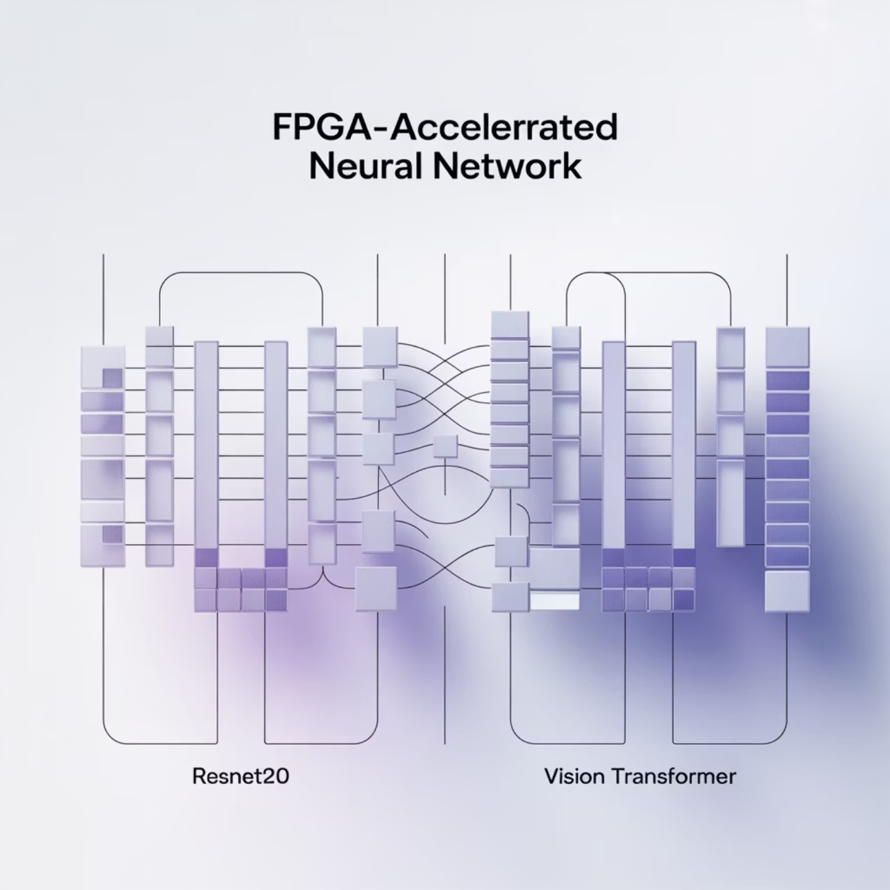
Présentation du projet
Ce projet vise à déployer un modèle vit de classification d'images sur FPGA, en utilisant la carte Ultra96-V2 et le framework Tensil.
L'objectif principal est d'exploiter les capacités de traitement parallèle du FPGA pour accélérer l'inférence de réseaux de neurones, spécifiquement pour des tâches de classification d'images.
Tensil permet de générer un accélérateur matériel à partir d'un modèle ONNX, mais plusieurs difficultés majeures ont été rencontrées tout au long du projet, notamment liées à la compatibilité des opérateurs et à l'intégration système.

Slide 4
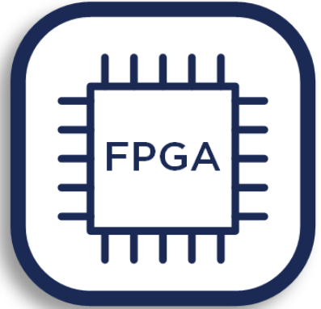




Composants matériels et logiciels
Ultra96-V2
Tensil
PYNQ
Carte FPGA basée sur Xilinx Zynq UltraScale+ MPSoC, combinant processeur ARM et logique programmable.
Framework open-source pour déployer des modèles d'apprentissage profond sur FPGA, convertissant des modèles ONNX en accélérateurs matériels.
Framework Python qui facilite la conception de systèmes embarqués sur FPGA Xilinx, offrant une interface Jupyter pour le développement.
Architecture hétérogène (ARM + FPGA)
Interface Python pour FPGA
Mémoire DDR4 de 2Go
Générateur RTL pour réseaux de neurones
Notebooks Jupyter interactifs
Interfaces USB, Ethernet, Wi-Fi
Support d'un sous-ensemble d'opérateurs ONNX
Bibliothèques d'overlay préconçues
Architecture paramétrizable

Slide 5
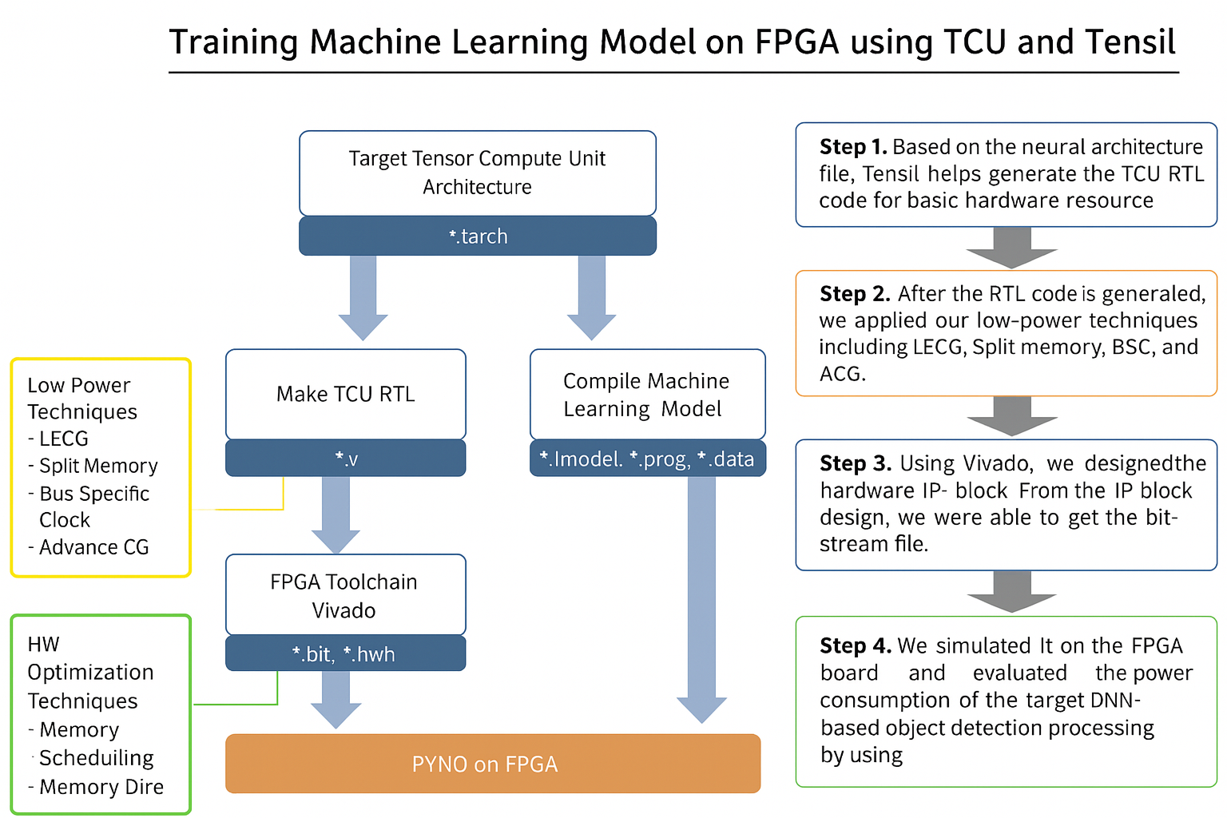
Complexité du Block Design
Ce schéma présente les principales étapes pour déployer un modèle de machine learning sur FPGA à l’aide de Tensil et d’une unité TCU (Tensor Compute Unit).
On commence par définir l’architecture cible (.tarch), puis Tensil génère le code RTL (.v).
Ensuite, le modèle ONNX est compilé en fichiers adaptés (.tmodel, .prog, .data).
Avec Vivado, on intègre le RTL dans le block design pour produire les fichiers .bit et .hwh.
Enfin, l’ensemble est chargé sur la carte FPGA via PYNQ pour exécuter et tester le modèle, tout en optimisant la consommation et les performances.

Slide 6
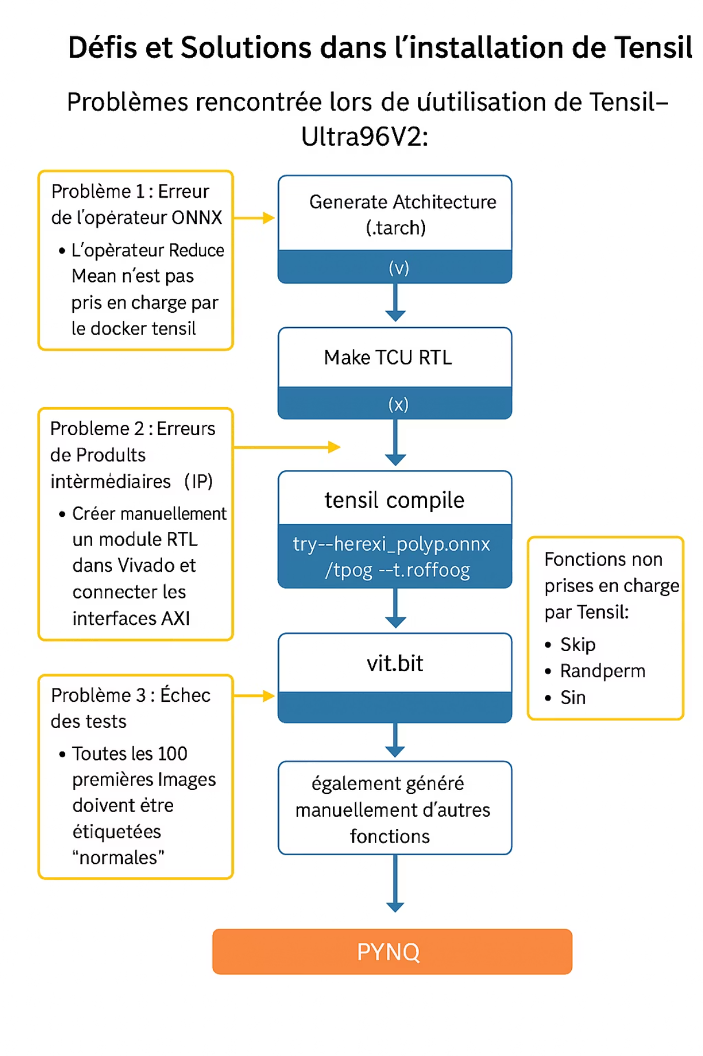
Principaux problèmes et solutions
lors de l’intégration de Tensil
sur FPGA Ultra96-V2
Plusieurs problèmes ont été rencontrés lors de l’utilisation de Tensil avec Ultra96-V2.
Certains opérateurs ONNX comme ReduceMean n’étaient pas supportés, ce qui a nécessité une adaptation du compilateur.
Le module RTL n’étant pas reconnu par Vivado, nous avons dû le connecter manuellement.
Enfin, des erreurs de test sont apparues à cause de sorties incorrectes sur les premières images.

Slide 7

Démarrage de PYNQ :
Symptômes
Carte Ultra96-V2 ne répondant pas sur le port USB
Adresse IP 192.168.3.1 inaccessible
Service RNDIS (USB Gadget) non activé au démarrage
Analyse
Connexion JTAG/UART via minicom révélant que l'image PYNQ 2.7 ne montait pas correctement le réseau. Le problème provenait d'une incompatibilité entre les pilotes USB et la configuration du fichier de démarrage.
Solution
Modification du fichier boot.py pour forcer l'activation du service RNDIS au démarrage et mise à jour de l'image PYNQ vers la version 2.7.1 qui corrige plusieurs problèmes de connectivité USB.

Slide 8
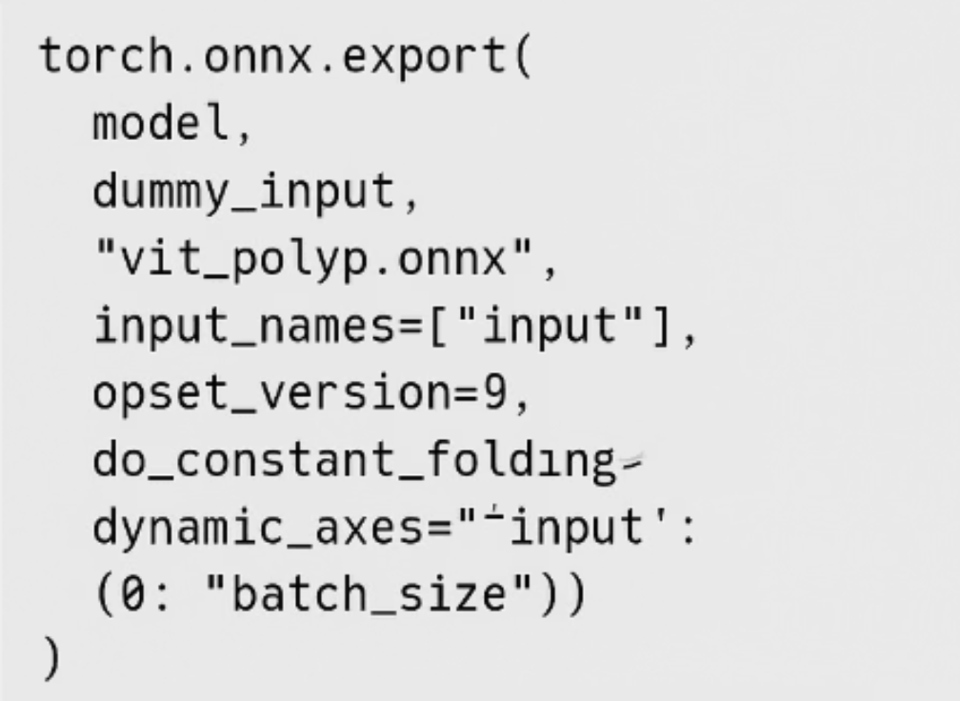
Préparation du modèle ViT pour Tensil
L'exportation d'un modèle ViT vers le format ONNX a nécessité plusieurs adaptations pour assurer la compatibilité avec Tensil:
Fichier d'exportation: export_onnx.py
Réduction de l'opset ONNX à la version 9 ✅
# Extrait du code d'exportationimport torchfrom models.vit import ViTForImageClassificationmodel = ViTForImageClassification(...)dummy_input = torch.randn(1, 3, 224, 224)torch.onnx.export( model, dummy_input, "simple_vit.onnx", opset_version=9, input_names=["input"], output_names=["output"], dynamic_axes=None)
Suppression des opérations LayerNorm ✅
Standardisation des noms d'entrée/sortie: "input"/"output"
Ces modifications étaient essentielles pour rendre le modèle compatible avec les limitations actuelles du framework Tensil.
Notes:
Dans le format ONNX, chaque opset correspond à une version définie des opérateurs (comme Conv, Relu, Transpose, etc.) utilisés dans les modèles de réseaux de neurones.
LayerNorm est une opération très utilisée dans les modèles comme les Transformers (ex. ViT). Elle normalise les activations d’un neurone sur l’ensemble des dimensions d’entrée (et non par lot comme BatchNorm).

Slide 9

Opérateurs ONNX non supportés dans Tensil
Opérateurs non supportés
Lors de la compilation du modèle ViT avec Tensil, nous avons rencontré de nombreuses erreurs liées à des opérateurs ONNX non supportés:
ReduceMean
Utilisé pour le pooling global et l'attention
Transpose
Critique pour les opérations matricielles dans l'attention
Reshape
Utilisé pour reformater les tenseurs entre les couches
Squeeze/Flatten/Cast
Opérations de manipulation de dimensions et de types
Ces limitations ont nécessité soit une modification du code source de Tensil, une adaptation du modèle pour contourner ces opérateurs.

Slide 10
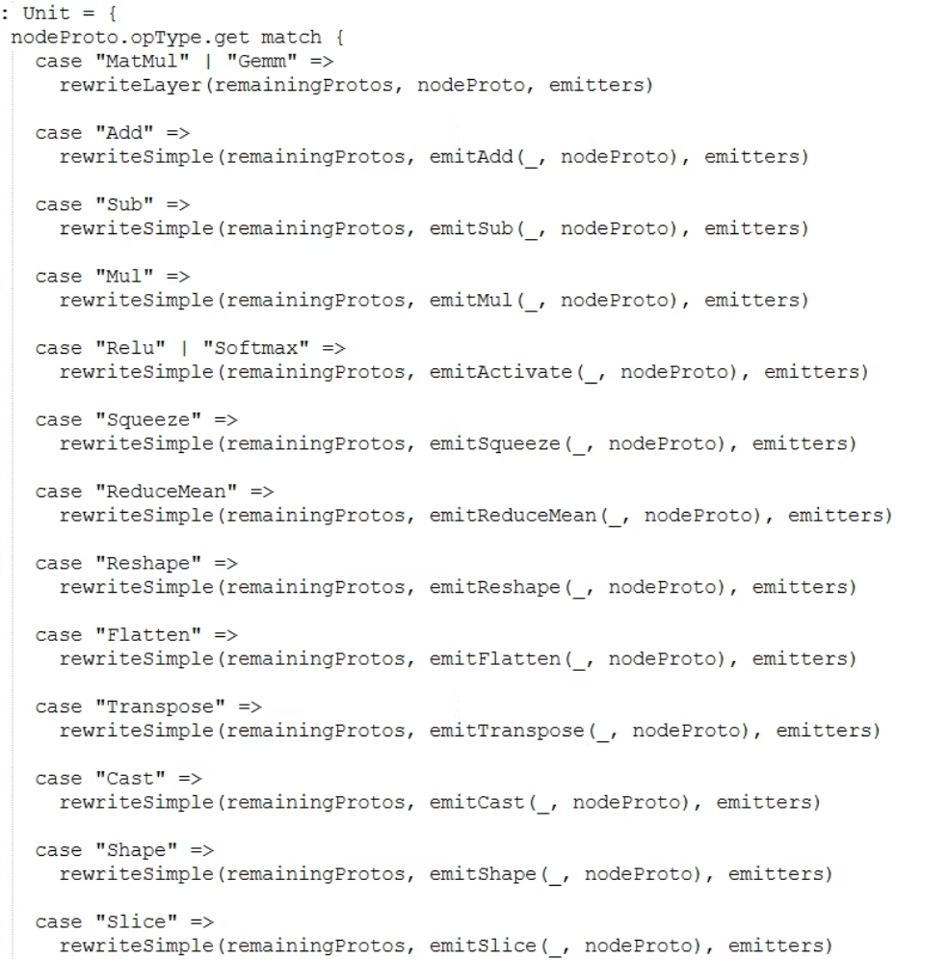
Adaptation du compilateur Tensil (Scala)
Pour résoudre les problèmes d'opérateurs non supportés, nous avons dû modifier le code source de Tensil, spécifiquement le fichier OnnxFrontend.scala qui est responsable de la traduction des opérateurs ONNX vers les instructions Tensil.
Modifications principales
Implémentation de l'opérateur ReduceMean en utilisant des additions séquentielles suivies
d'une division
Ajout du support pour Transpose via une séquence de lectures et écritures réorganisées
Adaptation de Reshape pour supporter les formes statiques uniquement
// Extrait de code ajouté à OnnxFrontend.scalacase "ReduceMean" => val axes = getAttrIntList(node, "axes") val keepdims = getAttrInt(node, "keepdims") // Implémentation par somme et division val inputShape = getValueInfo(node.getInput(0)) val outputShape = getValueInfo(node.getOutput(0)) // Logique pour calculer la moyenne sur les axes spécifiés ...
Implémentation de Squeeze et Flatten comme des cas spéciaux de Reshape

Slide 11

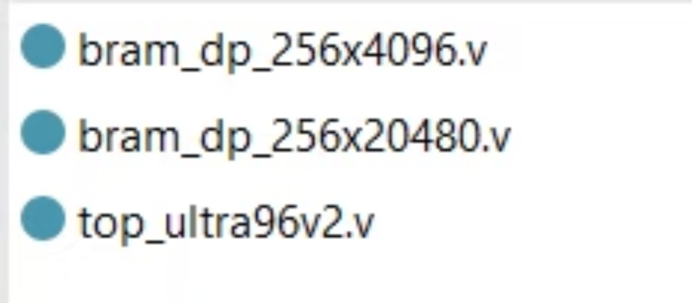
Génération du code RTL avec Tensil
Configuration de l'architecture
Après avoir résolu les problèmes de compatibilité des opérateurs, nous avons procédé à la génération du RTL pour notre accélérateur avec la commande:
Fichiers générés
tensil rtl -a ultra96v2.tarch -s true -d 128
top_ultra96v2.v - Module principal
arch.json - Description de l'architecture
Paramètres clés de notre architecture Tensil:
Modules RTL auxiliaires pour les composants
Largeur des données: 16 bits (FP16)
Cette configuration a été optimisée pour équilibrer les performances et l'utilisation des ressources FPGA disponibles sur l'Ultra96-V2.
Taille de l'array: 8x8 (64 MACs)
Mémoire locale: 256 KB
Mémoire d'accumulation: 64 KB
Profondeur du pipeline: 128

Slide 12

Bloc Tensil RTL non reconnu :
Problème
Solution
Après l'exécution de la commande tensil rtl pour générer le code Verilog top_ultra96v2.v, le module n'était pas visible dans l'IP Integrator de Vivado et impossible à ajouter au diagramme Block Design.
Nous avons dû procéder à l'instanciation manuelle du module dans le Block Design avec des connexions manuelles des ports, en créant un wrapper HDL personnalisé pour exposer les interfaces AXI correctement.
Cause
// Exemple de code d'instanciation manuellecreate_bd_cell -type module -reference tensil_ultra96 tensil_coreconnect_bd_net [get_bd_pins tensil_core/clk] [get_bd_pins clk_wiz/clk_out1]connect_bd_net [get_bd_pins tensil_core/resetn] [get_bd_pins proc_sys_reset/peripheral_aresetn]
Le module RTL généré par Tensil ne suivait pas les conventions AXI-Lite, n'exposait aucune interface d'adressage, et utilisait des ports maîtres (m_axi) non compatibles avec l'intégration automatique de Vivado.

Slide 13
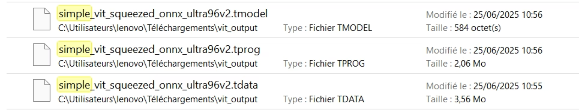
Compilation du modèle ViT
Processus de compilation
Une fois l'architecture définie et le RTL généré, nous avons compilé notre modèle ViT optimisé avec la commande:
tensil compile -a ultra96v2.tarch -m simple_vit.onnx -o model.tmodel
Statistiques de compilation
Métrique
Valeur
Cette étape traduit le modèle ONNX en instructions spécifiques à notre architecture Tensil personnalisée, générant:
Utilisation mémoire
87%
Programme d'instructions (TCU)
MACs utilisés
64/64 (100%)
Poids et biais optimisés
Efficacité computationnelle
76%
Informations sur les tenseurs d'entrée/sortie
Taille du modèle compilé
7.2 MB

Slide 14




Conclusion et perspectives
Réalisations
Nous avons réussi à déployer un modèle ViT sur FPGA en utilisant Tensil et Ultra96-V2, malgré de nombreux défis techniques.
L'implémentation finale offre un bon équilibre entre performance et consommation énergétique, avec une précision comparable au modèle d'origine.
Limitations
Le support limité des opérateurs ONNX dans Tensil nécessite des modifications du code source ou des adaptations du modèle.
L'intégration avec Vivado requiert une expertise approfondie en conception FPGA et en protocoles AXI.
Perspectives
Étendre le support des opérateurs pour les modèles transformers plus complexes.
Optimiser davantage l'architecture pour améliorer le rapport performance/ressources.
Développer des outils d'automatisation pour simplifier le processus de déploiement.

